Slide 1
实验报名题目：
实验报告1《CCS熟悉与新建独立工程》
实验报告2《CMD文件使用和变量、代码内存分配》
实验报告3《看门狗实验 》
实验报告4《外部IO中断和外扩RAM使用 》

Slide 2
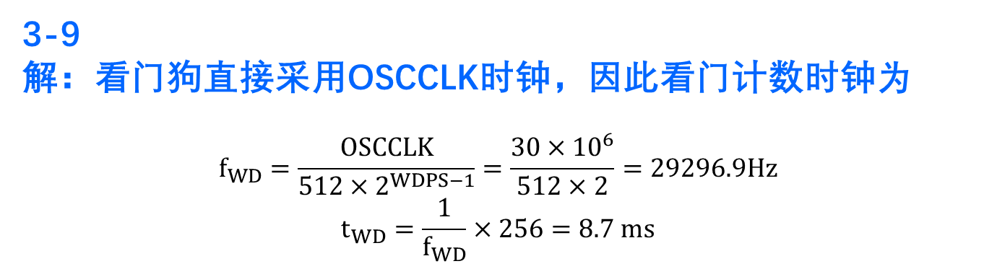

Slide 3
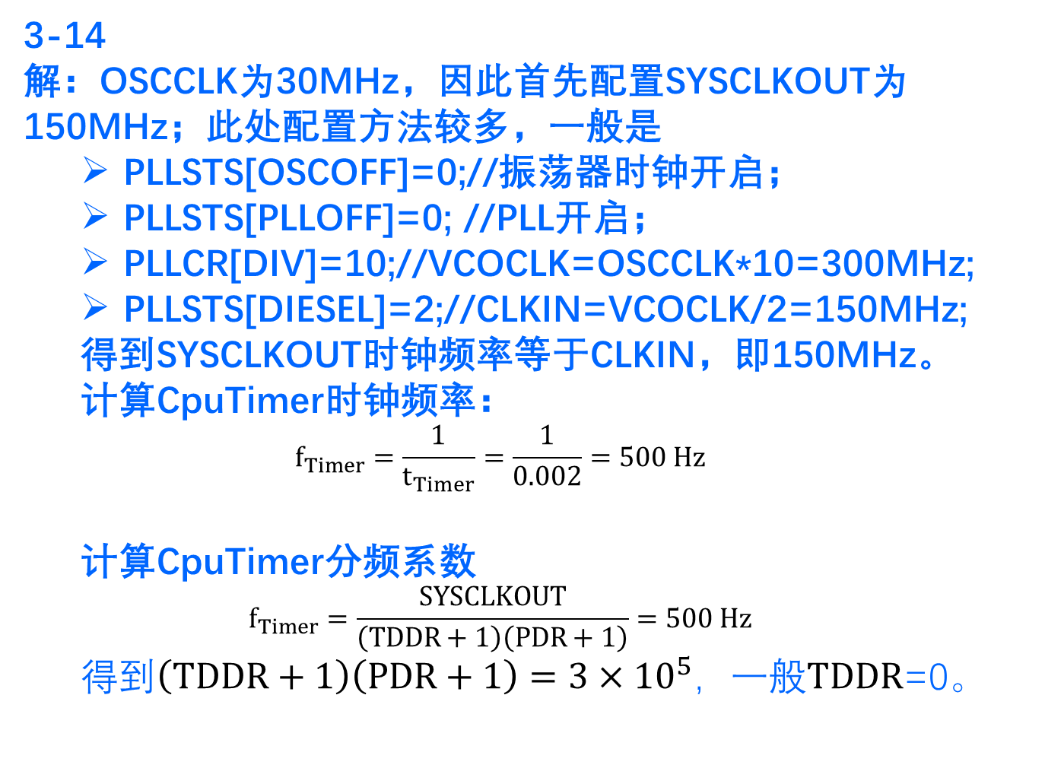

Slide 4
DSP原理及应用
第5.1节
通用输入/输出口(GPIO)

Slide 5
通用输入/输出口（GPIO）
TMS320F2833x系列DSP包含多达88个独立可编程复用的GPIO口。
引脚以它们的通用I/O名称来命名（GPIO0~GPIO87）。这些引脚可以被单独地选为数字I/O进行操作，简称为GPIO；或者被连接到不超过三个外设I/O信号中的一个信号上(通过GPxMUXn寄存器)。
如果引脚工作在数字I/O模式，可通过寄存器配置引脚方向（通过GPxDIR寄存器），也可以限制输入信号的脉宽以消除不必要的噪声（通过GPxQSELn、GPACTRL和GPBCTRL寄存器）。
三组32位的输入/输出端口。端口A包含GPIO0~GPIO31，端口B包含GPIO32~GPIO63，端口C包含GPIO64~GPIO87。

Slide 6
GPIO配置
GPIO模式选择控制
引脚功能分配、输入信号限制和外部中断源（XINT1~XINT7，XNMI）都是由GPIO配置控制寄存器来控制的。
可以分配引脚来将器件从HALT和STANDBY低功耗模式唤醒，也可以使能/禁用内部的上拉电阻功能。
GPxCTRL | GPIOx限制控制寄存器
GPxQSELn | GPIOx限制选择寄存器n
GPxMUXn | GPIOx复用寄存器n
GPxDIR | GPIOx方向寄存器
GPAPUD | GPIOx上拉禁用寄存器
GPIOXINTxSEL | XINTx源选择寄存器
GPIOXNMISEL | XNMI源选择寄存器
GPIOLPMSEL | LPM唤醒源选择寄存器

Slide 7
GPIO配置
GPIO配置步骤
①规划引脚功能，即规划引脚作为通用输入或输出I/O口，或复用为特殊功能外设引脚。
②使能或禁止内部上拉功能（通过配置GPxPUD相应位）。
③对输入引脚进行限制（通过配置GPxCTRL、GPxQSELn）。
④配置引脚的功能（通过配置GPxMUXn）。
⑤对于通用数字I/O口，配置引脚的方向（通过配置GPxDIR）。
⑥选择低功耗模式唤醒源。若需用I/O口将器件从低功耗模式下唤醒，则需通过配置GPIOLPMSEL寄存器来指定实现唤醒功能的I/O口。
⑦选择外部中断源。若需用I/O口作为外部中断源的输入引脚，则需配置GPIOINTxSEL和GPIOXNMISEL寄存器来指定I/O口。

Slide 8
GPIO数据控制
GPIO数据控制：GPxDAT、GPxSET、GPxCLEAR、GPxTOGGLE寄存器
GPxDAT寄存器：
无论引脚被配置成何种功能（GPIO或外设功能），数据寄存器中相应的位都反映了引脚当前状态。
向GPxDAT寄存器写控制字可以清零或置位相应的输出锁存器。
如果引脚配置为通用输出I/O功能，引脚将被驱动为低或是高电平。
如果引脚没有被配置成通用输出功能，那么值将被锁存，但是引脚并不被驱动。只有在后来引脚被配置成通用输出I/O时，锁存的值才能被驱动到引脚上。

Slide 9
GPIO数据控制
GPIO数据控制：GPxDAT、GPxSET、GPxCLEAR、GPxTOGGLE寄存器
GPxDAT寄存器：
GPxSET寄存器用来将特定GPIO引脚驱动为高电平，而不干扰其它引脚。
如果引脚被配置成通用I/O输出功能，向GPxSET寄存器中的相应位写1，将会使引脚输出锁存置高，并且引脚输出高电平。
如果引脚没有被配置成GPIO输出，那么值将会被锁存，但是引脚不被驱动。只有之后再将引脚配置成GPIO输出时，锁存的值才能被驱动到引脚上。
向GPxSET寄存器的任何位写0均无效。

Slide 10
GPIO数据控制
GPIO数据控制：GPxDAT、GPxSET、GPxCLEAR、GPxTOGGLE寄存器
GPxCLEAR寄存器：
GPxCLEAR寄存器用来将特定GPIO引脚驱动为低电平，而不干扰其它引脚。
如果引脚被配置成通用I/O输出功能，向GPxCLEAR寄存器中的相应位写1，将会使输出锁存清零，并且引脚输出低电平。。
如果引脚没有被配置成GPIO输出，那么值将会被锁存，但是引脚不被驱动。只有之后再将引脚配置成GPIO输出时，锁存的值才能被驱动到引脚上。
向GPxCLEAR寄存器的任何位写0均无效

Slide 11
GPIO数据控制
GPIO数据控制：GPxDAT、GPxSET、GPxCLEAR、GPxTOGGLE寄存器
GPxTOGGLE寄存器：
GPxTOGGLE寄存器用来将特定GPIO引脚驱动为相反的电平，而不干扰其它引脚。
如果引脚被配置成通用I/O输出功能，然后向GPxTOGGLE寄存器中相应位写1，将会使输出锁存值翻转，并且引脚输出相反电平。
如果引脚没有被配置成GPIO输出，那么值将会被锁存，但是引脚不被驱动。只有之后再将引脚配置成GPIO输出时，锁存的值才能被驱动到引脚上。
向GPxTOGGLE寄存器的任何位写0均无效。

Slide 12
GPIO输入限制
GPIO输入限制：GPxQSELn寄存器
（1）无同步（输入异步）：
该模式用于外设不需要输入同步或是外设自己能够提供同步的情况。例如通信端口SCI、SPI、eCAN和I2C。ePWM错误输入信号也要求独立于SYSCLKOUT。
如果引脚作为通用GPIO输入引脚使用，则异步选项是无效的，且输入限制默认为与SYSCLKOUT同步
（2）仅与SYSCLKOUT同步
引脚在复位时默认的限制模式。该模式下，输入信号仅与SYSCLKOUT同步。
因输入信号是异步的，故需一个SYSCLKOUT的延迟，DSP的输入才发生改变。
（3）用采样窗限制
信号首先与系统时钟SYSCLKOUT同步，然后在输入允许变化之前使用特定个数的系统时钟周期作为输入限制。
该类型的限制中需要指定两个参数：采样周期（信号多久被采样一次）和要采样的点数。

Slide 13
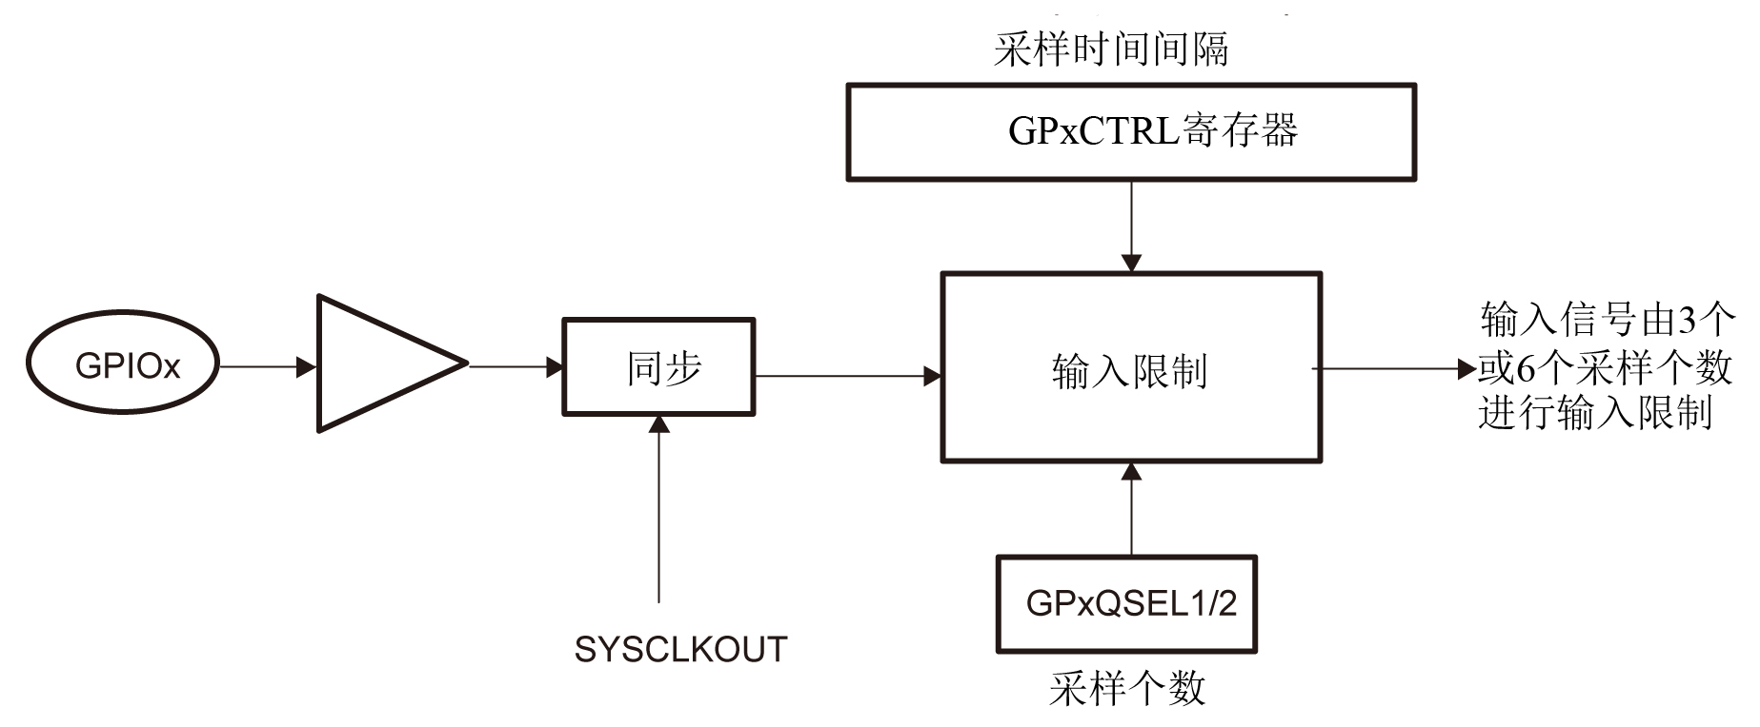
GPIO输入限制
GPIO输入限制：GPxQSELn寄存器
用采样窗限制
采样周期：由GPxCTRL寄存器中的QUALPRDn来确定。
采样点数：由限制选择寄存器GPxQSELn配置，可以配置为为3或是6。当输入在3个或6个连续采样点内均相同时，输入信号才被DSP认可。

Slide 14
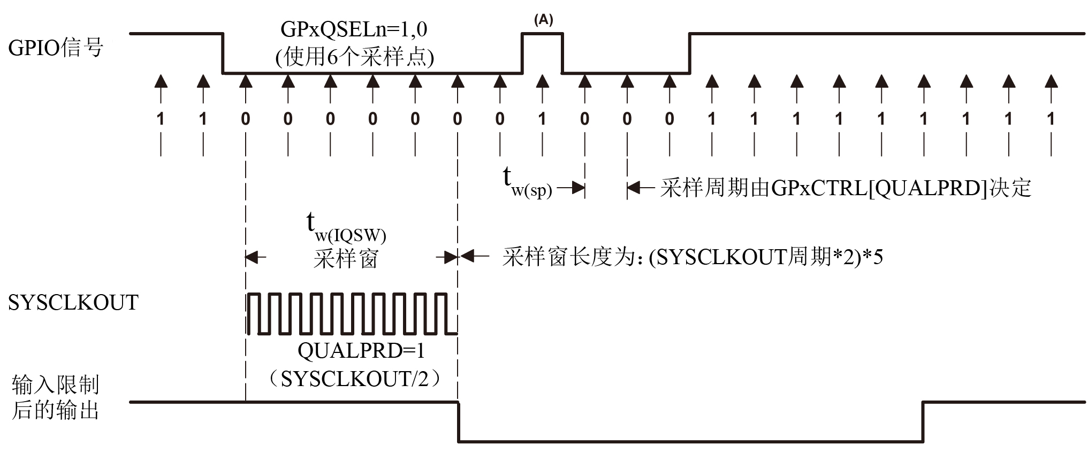
GPIO输入限制
GPIO输入限制：GPxQSELn寄存器
用采样窗限制：对噪声的滤除

Slide 15
GPIO寄存器
1.GPIO复用寄存器（GPxMUXn）
配置I/O口为普通I/O或外设功能引脚。
2.GPIO限制控制寄存器（GPACTRL、GPBCTRL）
当使用采样窗作为输入引脚的输入限制时，GPxCTRL寄存器用来配置输入引脚的采样周期。
3. GPIO限制选择寄存器（GPxQSELn）
GPxQSELn决定了输入引脚的输入限制的类型。
4. GPIO方向寄存器（GPxDIR）
当GPIO引脚被配置成通用I/O口时，GPxDIR寄存器用来配置GPIO引脚的数据方向（输入或输出）。

Slide 16

GPIO寄存器
5. GPIO上拉禁用寄存器（GPxPUD）
6.GPIO数据寄存器（GPxDAT）
不论引脚处于何种工作模式，GPxDAT寄存器均反映引脚的当前状态。
如果引脚被配置为通用I/O输出方式，写该寄存器会将相应的GPIO引脚置高或是置低
7. GPIO置位、清零、翻转寄存器（GPxSET、GPxCLEAR、GPxTOGGLE）
分别用来控制GPIO引脚输出电平的置位、清零和翻转。

Slide 17
GPIO寄存器
8. GPIO外部中断源选择寄存器（GPIOXINTnSEL和GPIOXNMISEL）
GPIOXINTnSEL用来指定作为外部中断1~7（XINT1~7）中断源的GPIO口
如果需要用到XINT2作为片上ADC转换的触发信号，那么要在ADCTRL2寄存器中使能该功能。
GPIOXNMISEL用来指定作为外部不可屏蔽中断（XNMI）中断源的GPIO口。
9. GPIO低功耗唤醒源选择寄存器（GPIOLPMSEL）
GPIOLPMSEL用来指定将设备从HALT和STANDBY模式中唤醒的引脚。

Slide 18
课后习题，P157：
1，5

Slide 19
课内实验
课堂实验1：
配置一个外部IO中断；中断IO根据原理图任选，越简单实现越好。
断点放置在中断函数中，在中断中起动CPU定时器1。

